Slide 1
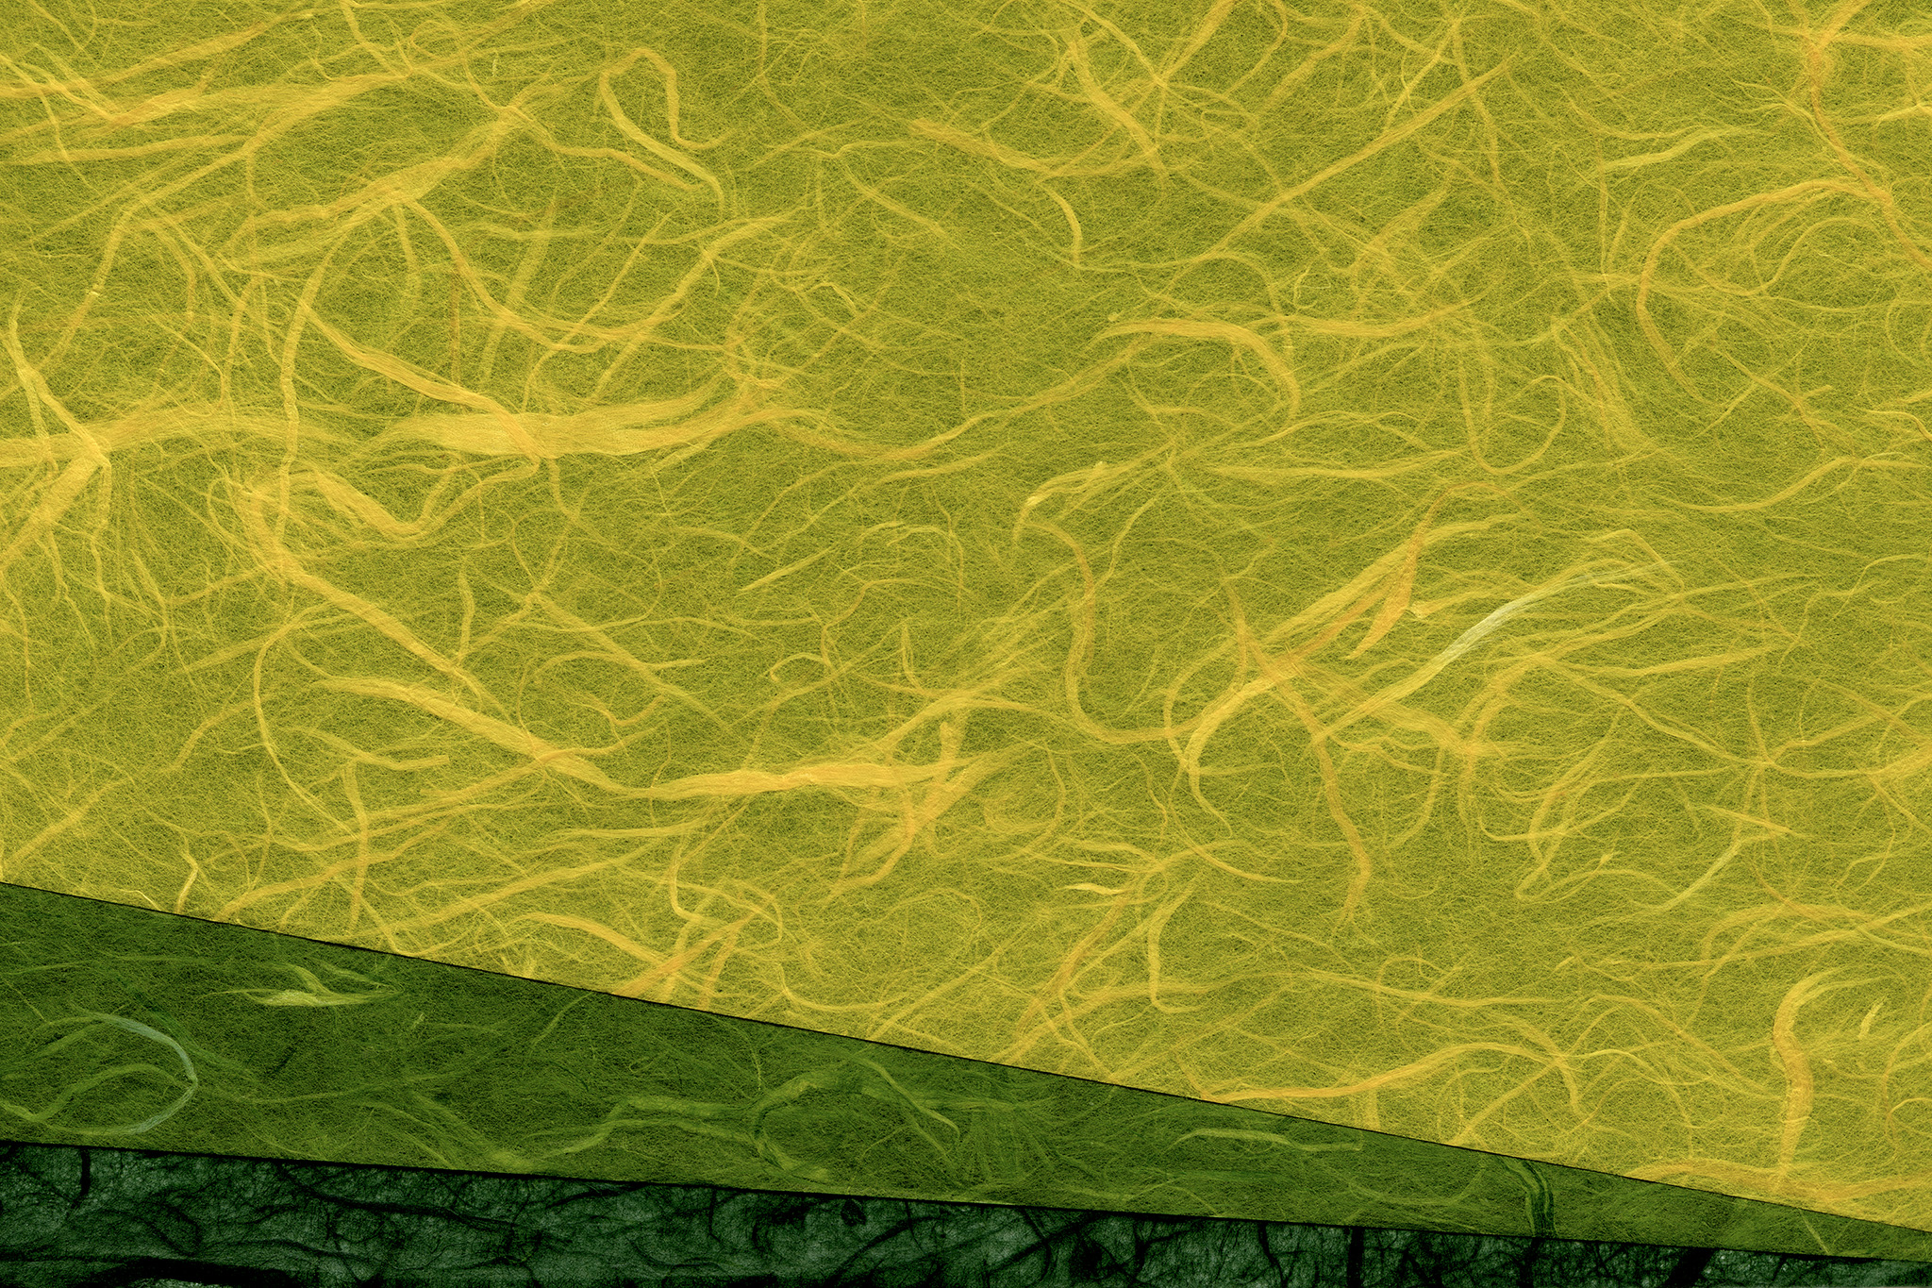

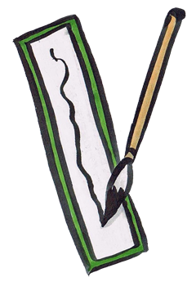






金賞
ふれあい川柳
孫たちも スマホを置いて 盆踊り
銀賞
碧い眼の 浴衣も交じる 盆踊り
金賞
山車の屋根 跳ねる刺青 伊達男
銅賞
句会形式の川柳番組。
みなさんの採点で各賞を決定！
即興で川柳づくりのコーナーも
あります！
MC 小倉ひかる
開催日時
2025年11月26日(水)
午後2時～午後3時

